Slide 1

LSB-50
La evaluación de síntomas actualizada

Slide 2
¿Por qué?
  Selección de los mejores 50 ítems
  Inclusión de nuevas escalas relevantes
  Mejorando aplicación, corrección e interpretación

Slide 3
¿Qué?
  Selección de los mejores 50 ítems
    Evitando ítems redundantes
    Excluyendo ítems extraños a la experiencia del sujeto (pueden dar lugar a falsos positivos).
    Eliminación escala de Ideación paranoide y Psicoticismo.

Slide 4
¿Qué?
  - Inclusión de nuevas escalas relevantes:
    Escalas de validez: minimización y magnificación
    Escalas de alteraciones del sueño (Su y Su-a)
    Índice de riesgo psicopatológico

Slide 5
¿Qué?
  Selección de los mejores
  relevantes
  Mejorando aplicación, corrección e interpretación

Slide 6
Mejor aplicación
  Redacción de los síntomas clara, comprensible y directa para el evaluado.
  Otros listados de síntomas:
  Dificultad para conciliar el sueño.Dificultad para tomar decisiones
  LSB-50: “Me cuesta dormirme” “Me cuesta tomar decisiones”

Slide 7
Mejor corrección
  Puede corregirse alternativamente (a elección del usuario) por:
  Autocorregible
  Corrección mediante teacorrige.com
    Más fácil, rápida y estéticamente atractiva.

Slide 8
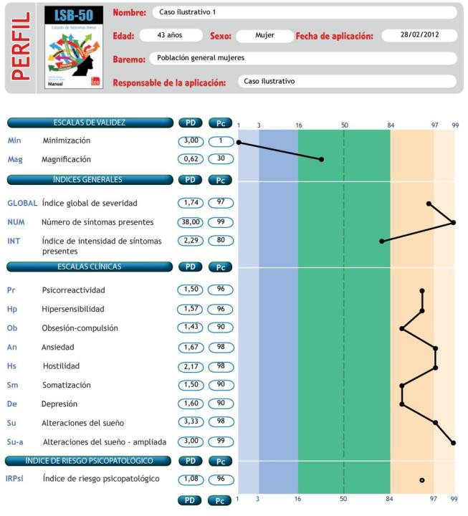
Free powerpoint template: www.brainybetty.com

Slide 9
Mejor interpretación
  Tablas de interpretación claras y estructuradas
  Perfil claro y estructurado

Slide 10
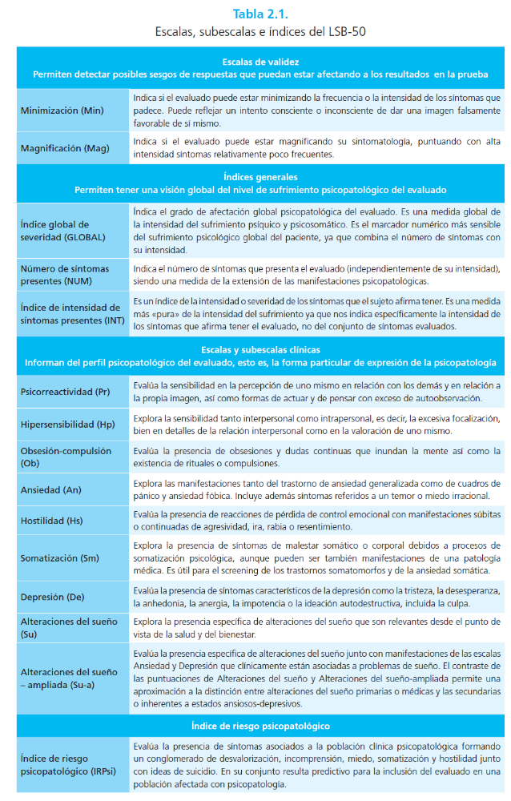
  Pg. 22 manual
Free powerpoint template: www.brainybetty.com

Slide 11
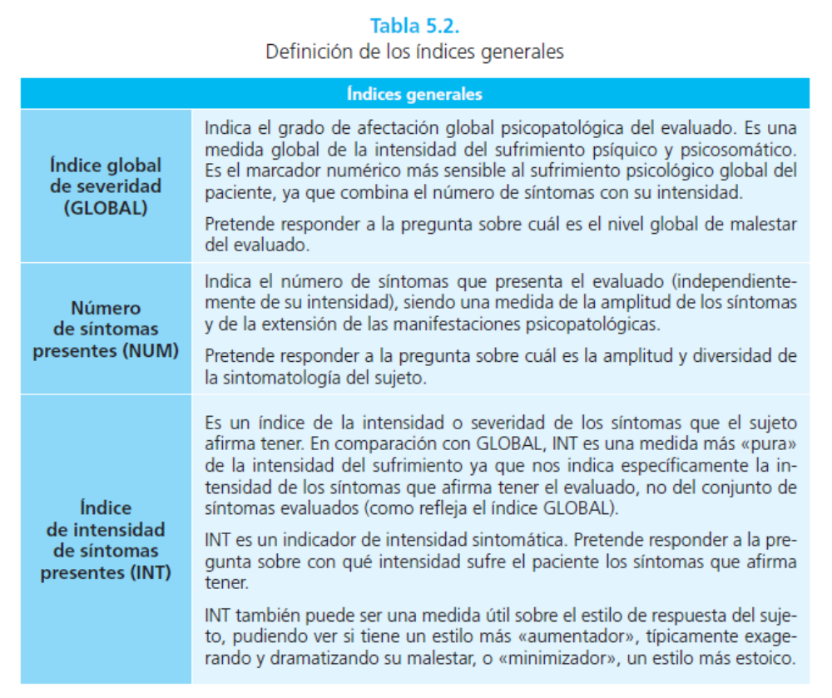

Slide 12
Ideas clave
  Más breve: 5 minutos de aplicación, 50 síntomas.
  Mejora y actualización en la medición de síntomas a partir experiencia y práctica
    Selección de ítems más relevantes (exclusión redundantes, extraños a experiencia, falsos positivos).
    Inclusión de nuevas escalas necesarias (alteraciones sueño, riesgo psicopatológico, validez).
    Mejor aplicación, corrección e interpretación (redacción directa al sujeto, autocorregible o por Internet gratis, interpretación más clara).

Slide 13
Extracto del manual
  Puede descargar un extracto del manual del LSB-50 para su consulta en:
  http://www.web.teaediciones.com/Ejemplos/LSB-50_manual.pdf

